Slide 1
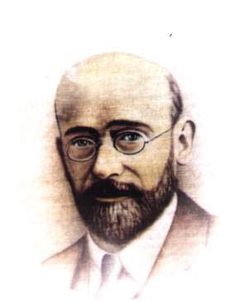
Janusz Korczak

Slide 2
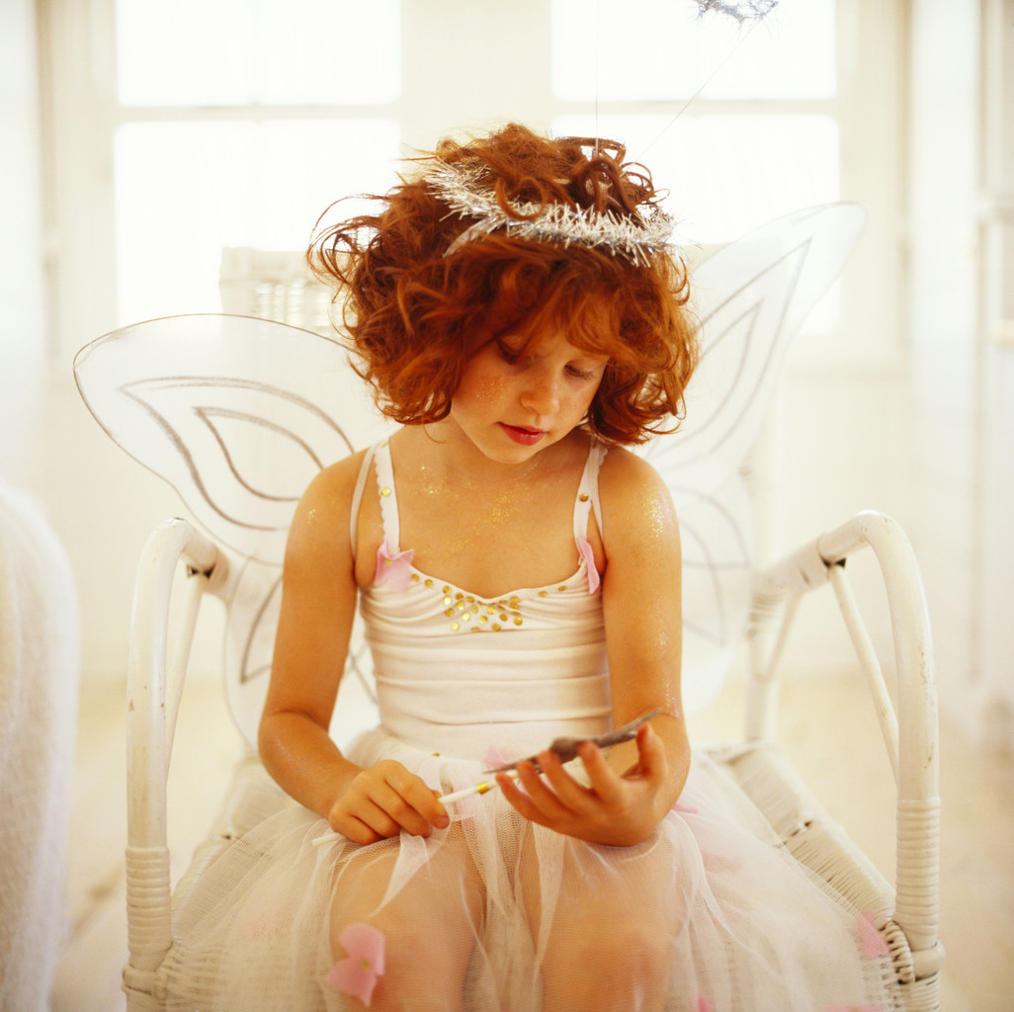
„Dziecko chce być dobre,
Chce być kochane,
Chce być kimś wyjątkowym,
Chce zdobywać wiedzę,
Chce być szczęśliwe,
Chce wykonywać dużo pożytecznych rzeczy,
Chce sprostać wszystkim wymaganiom / problemom.

Slide 3
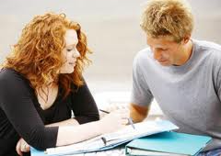
jeśli nie umie – naucz,
Próbuje
Chce
Zrozumie

Slide 4
jeśli nie wie – wytłumacz,
Rady jako źródło informacji, mogą być bardzo przydatne w pojedynkowaniu się z nauką.

Slide 5
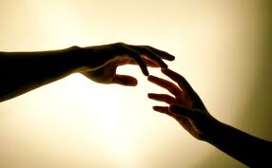
jeśli nie może – pomóż.’’
Czasem brak nam mobilizacji i potrzebny jest ktoś, kto doda nam otuchy i pobudzi do działania.

Slide 6
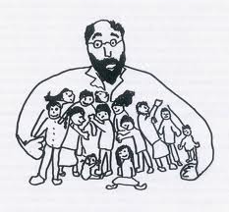
„Kiedy śmieje się dziecko, śmieje się cały świat.’’
„Staramy się uwrażliwić naszych podopiecznych na dobro, właściwe postawy. Zdajemy sobie sprawę, że nie jesteśmy w stanie nauczyć dzieci wszystkiego, możemy tylko pomóc, wskazać drogę, odkryć dobro w ich wnętrzu. Do takich akcji nie trzeba mieć wielkiego serca, wystarczy małe, aby zauważyć co dzieje się obok i czynić dobre uczynki.” Elżbieta Dworowy
Dziękuję za uwagę !!!

